Slide 1

ВЕСЕЛАЯ
МАТЕМАТИКА
Составитель: Зыкова
Екатерина Алексеевна

Slide 2
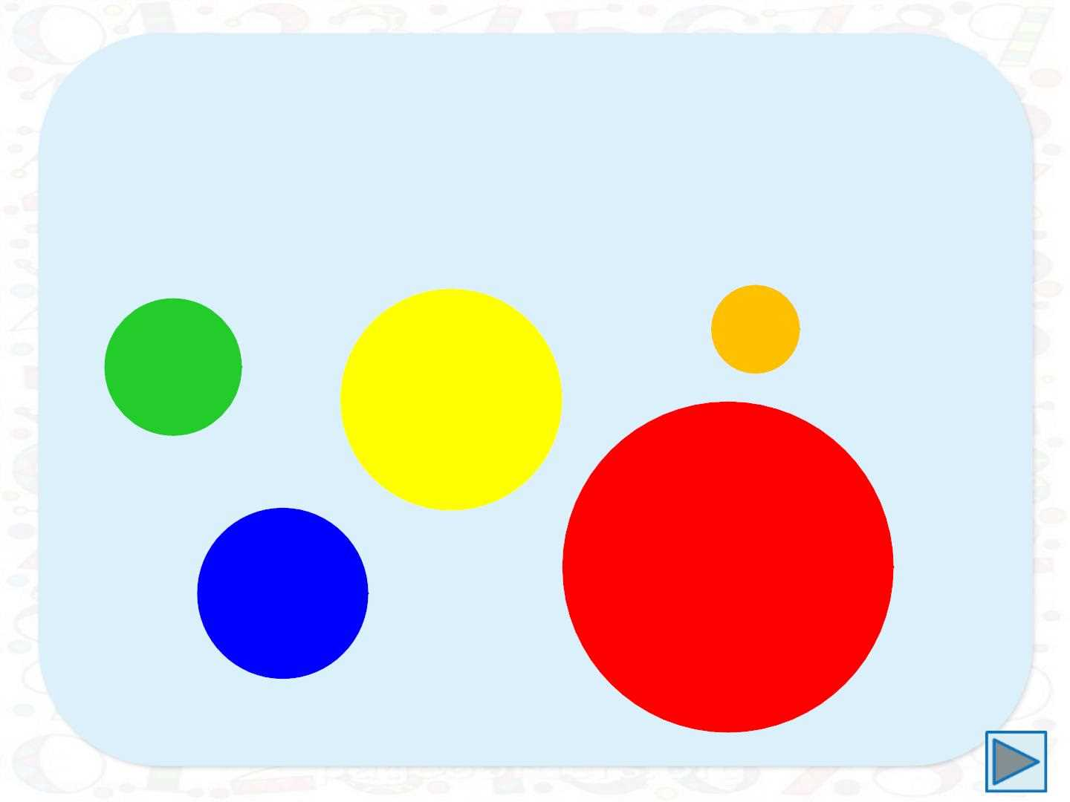
ЭТО КРУГИ

Slide 3

НАЙДИ ВСЕ, ЧТО ИМЕЕТ ФОРМУ
КРУГА

Slide 4


Slide 5
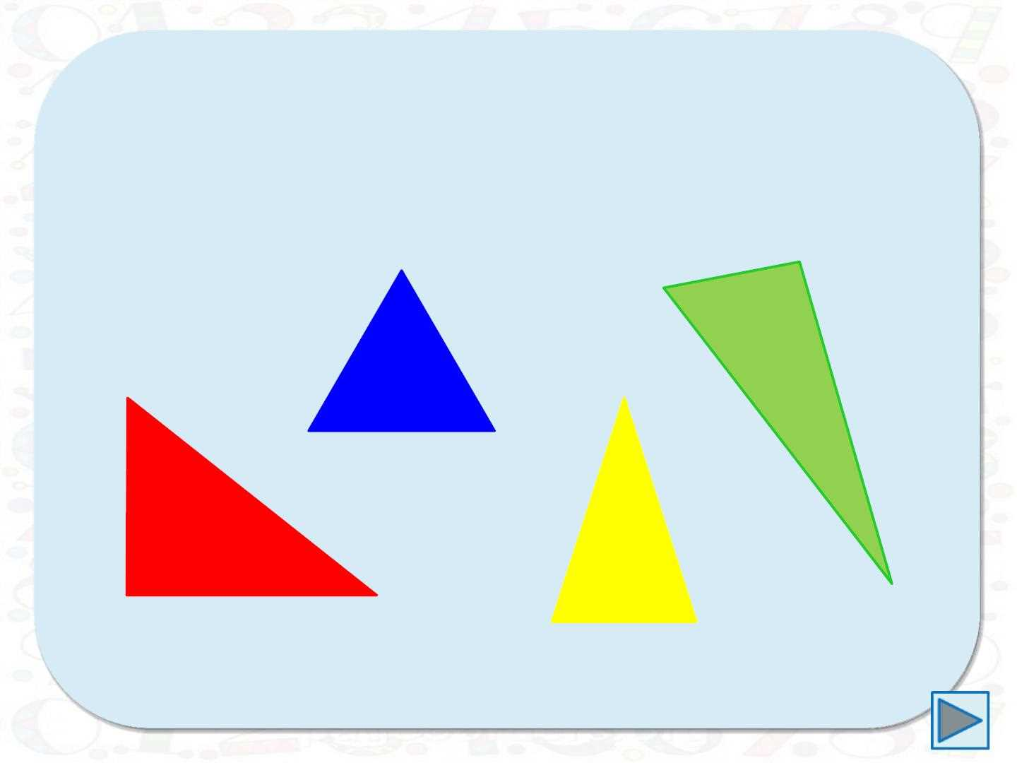
ЭТО ТРЕУГОЛЬНИКИ

Slide 6
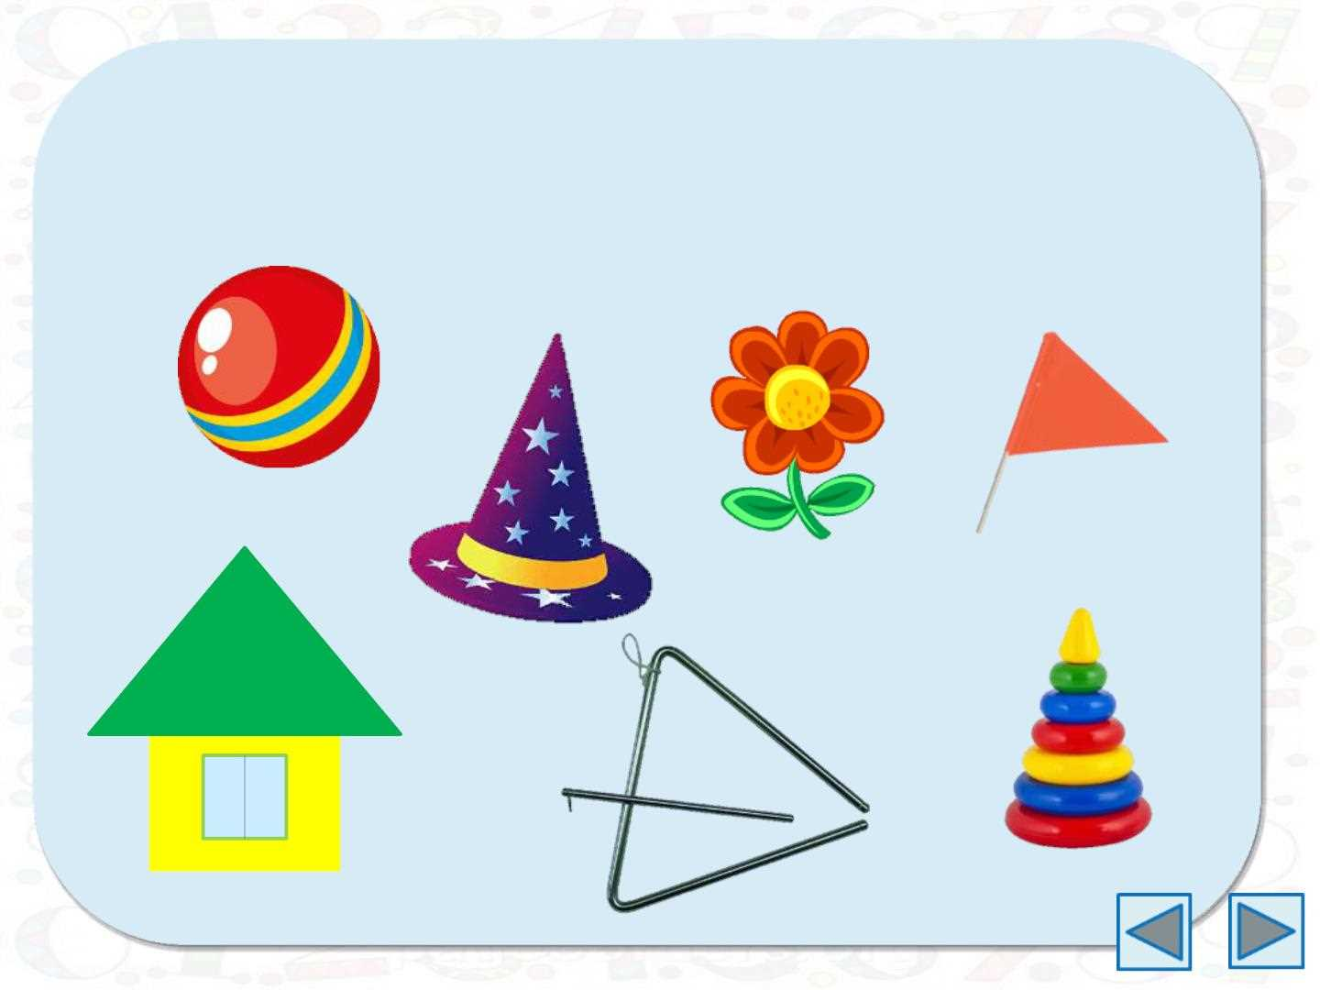
НАЙДИ ВСЕ, ЧТО ИМЕЕТ ФОРМУ
ТРЕУГОЛЬНИКА

Slide 8
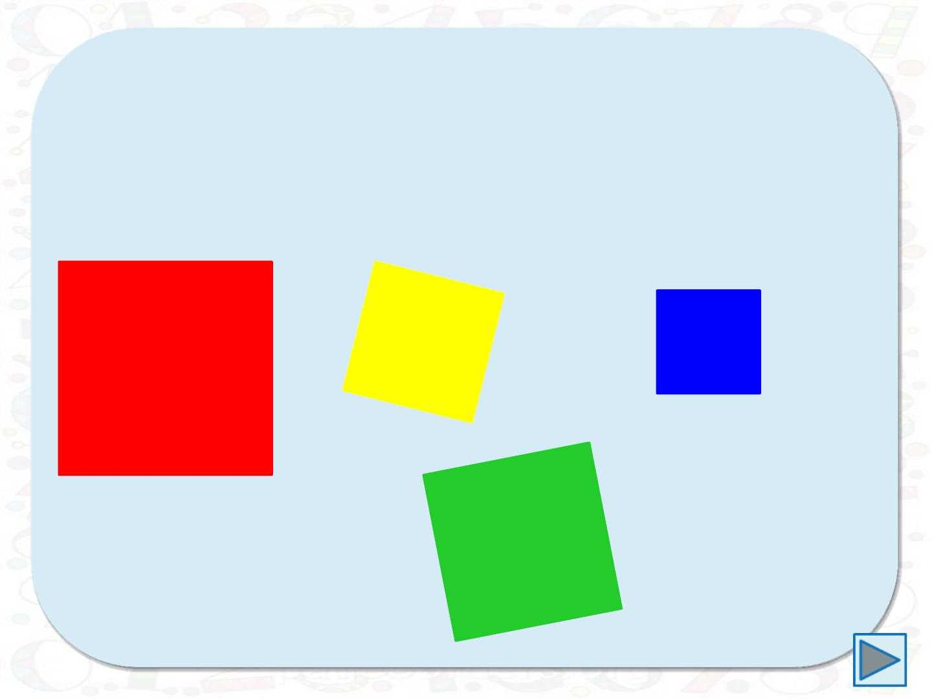
ЭТО КВАДРАТЫ

Slide 9

НАЙДИ ВСЕ, ЧТО ИМЕЕТ ФОРМУ
КВАДРАТА

Slide 11


Slide 12
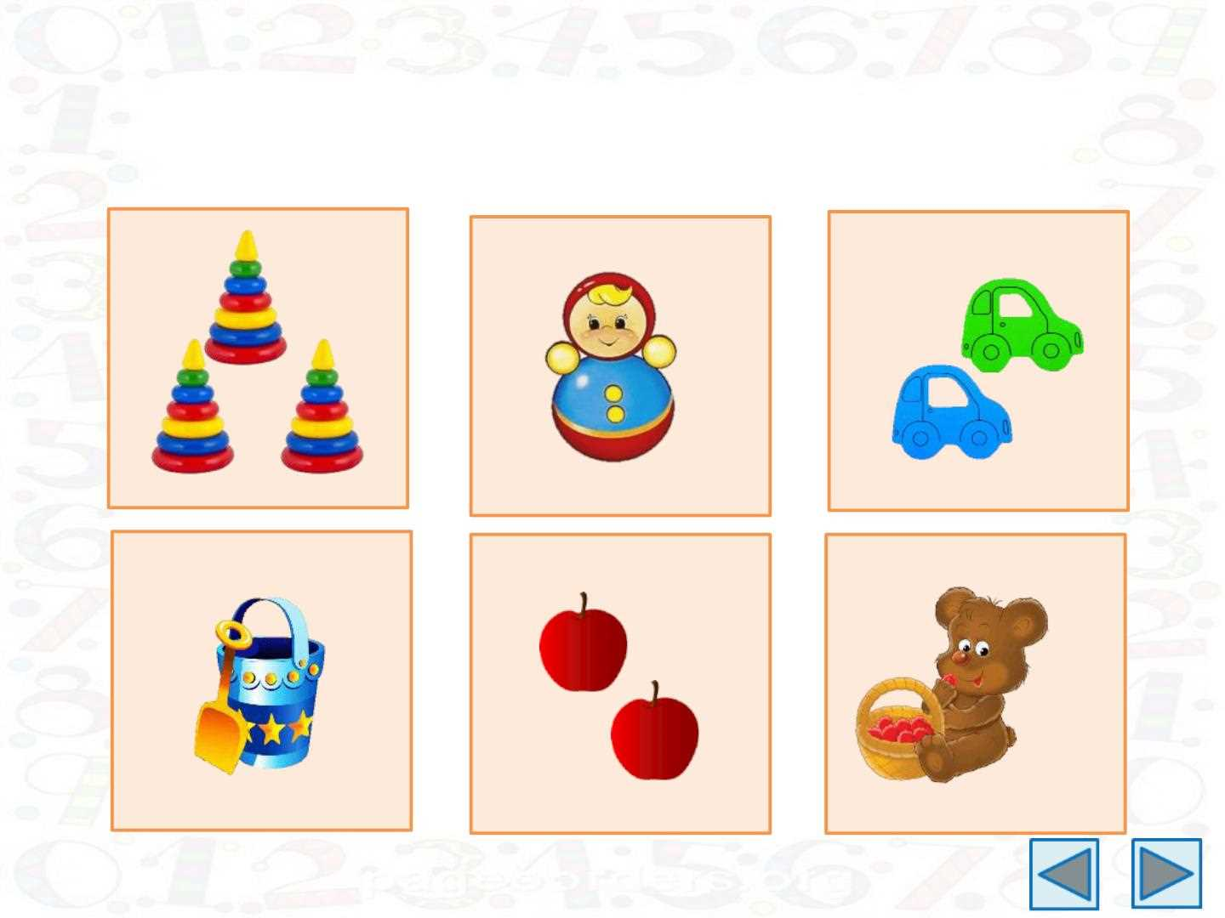
НАЙДИ ПРЕДМЕТЫ, КОТОРЫЕ
НАРИСОВАНЫ В ЭТИХ КЛЕТОЧКАХ ПО
ОДНОМУ

Slide 14
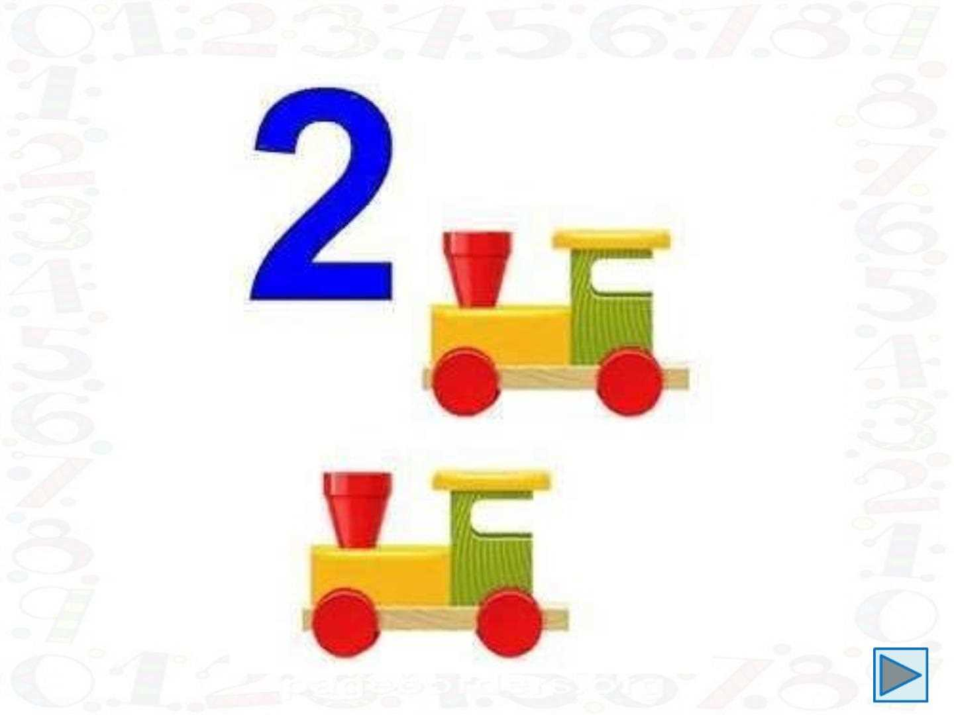

Slide 15
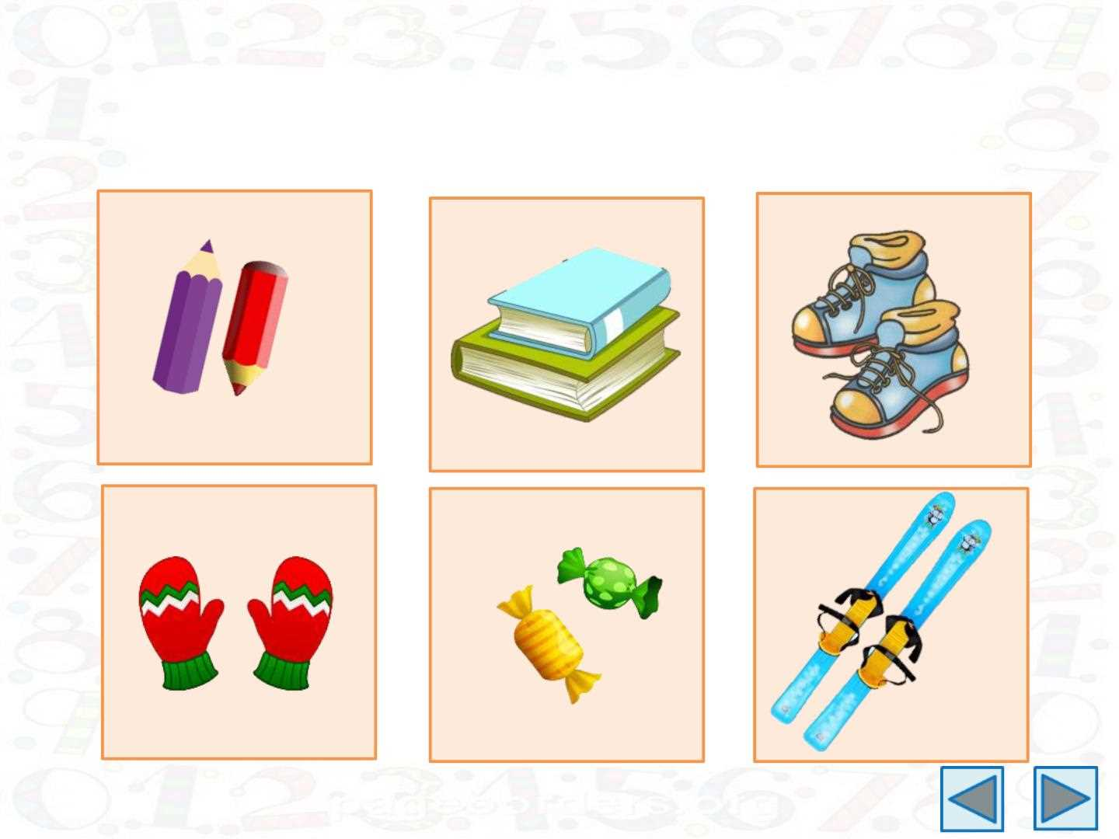
КАК ДУМАЕШЬ, КАКИЕ ИЗ ЭТИХ ПРЕДМЕТОВ
ВСЕГДА БЫВАЮТ В ПАРЕ (ПО ДВА)?

Slide 17
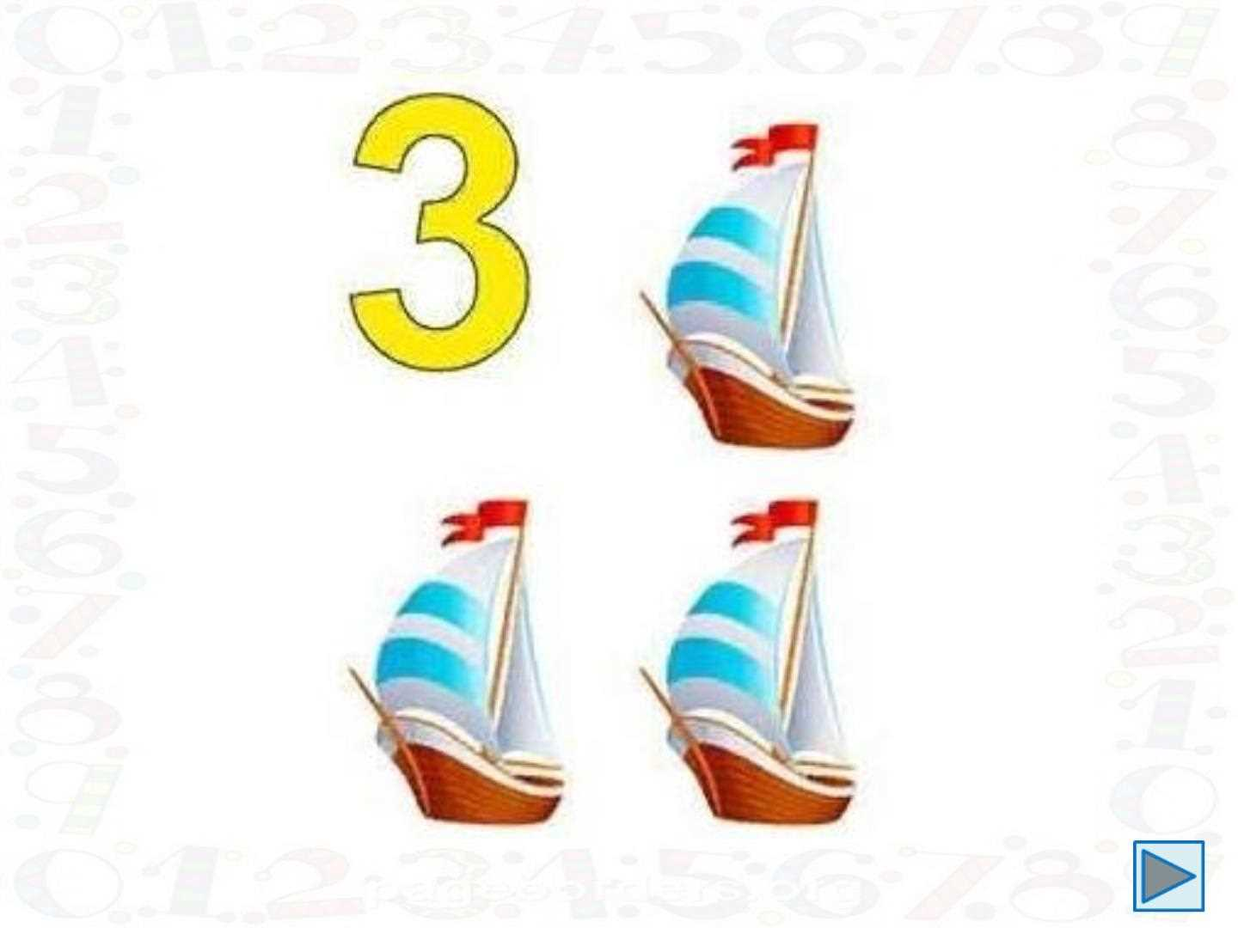

Slide 18

СКОЛЬКО ПРЕДМЕТОВ НАРИСОВАЛ ХУДОЖНИК В
КАЖДОМ ОБЛАЧКЕ?
ВЫБЕРИ ТЕ ОБЛАЧКА В КОТОРЫХ НАРИСВАНИ «3»
ПРЕДМЕТА

Slide 20


Slide 21
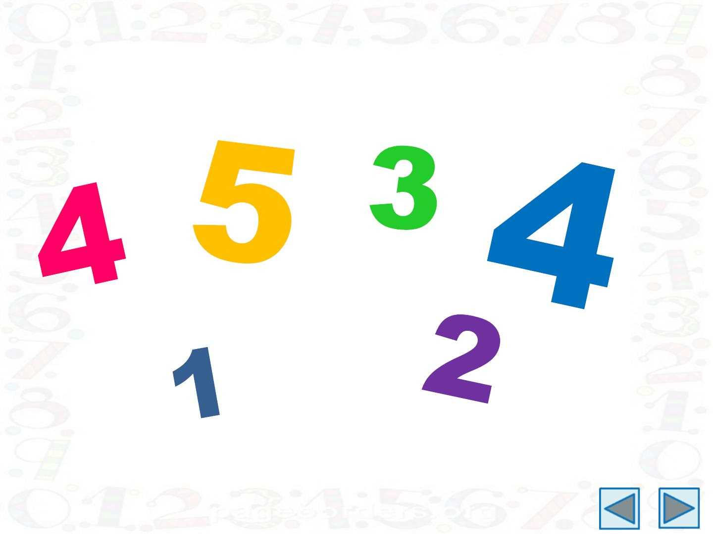
ИЗ ВОЛШЕБНОЙ КОРОБКИ ВЫСЫПАЛИСЬ ЦИФРЫ.
НАЙДИ СРЕДИ НИХ ВСЕ ЧЕТВЕРКИ
4

Slide 23
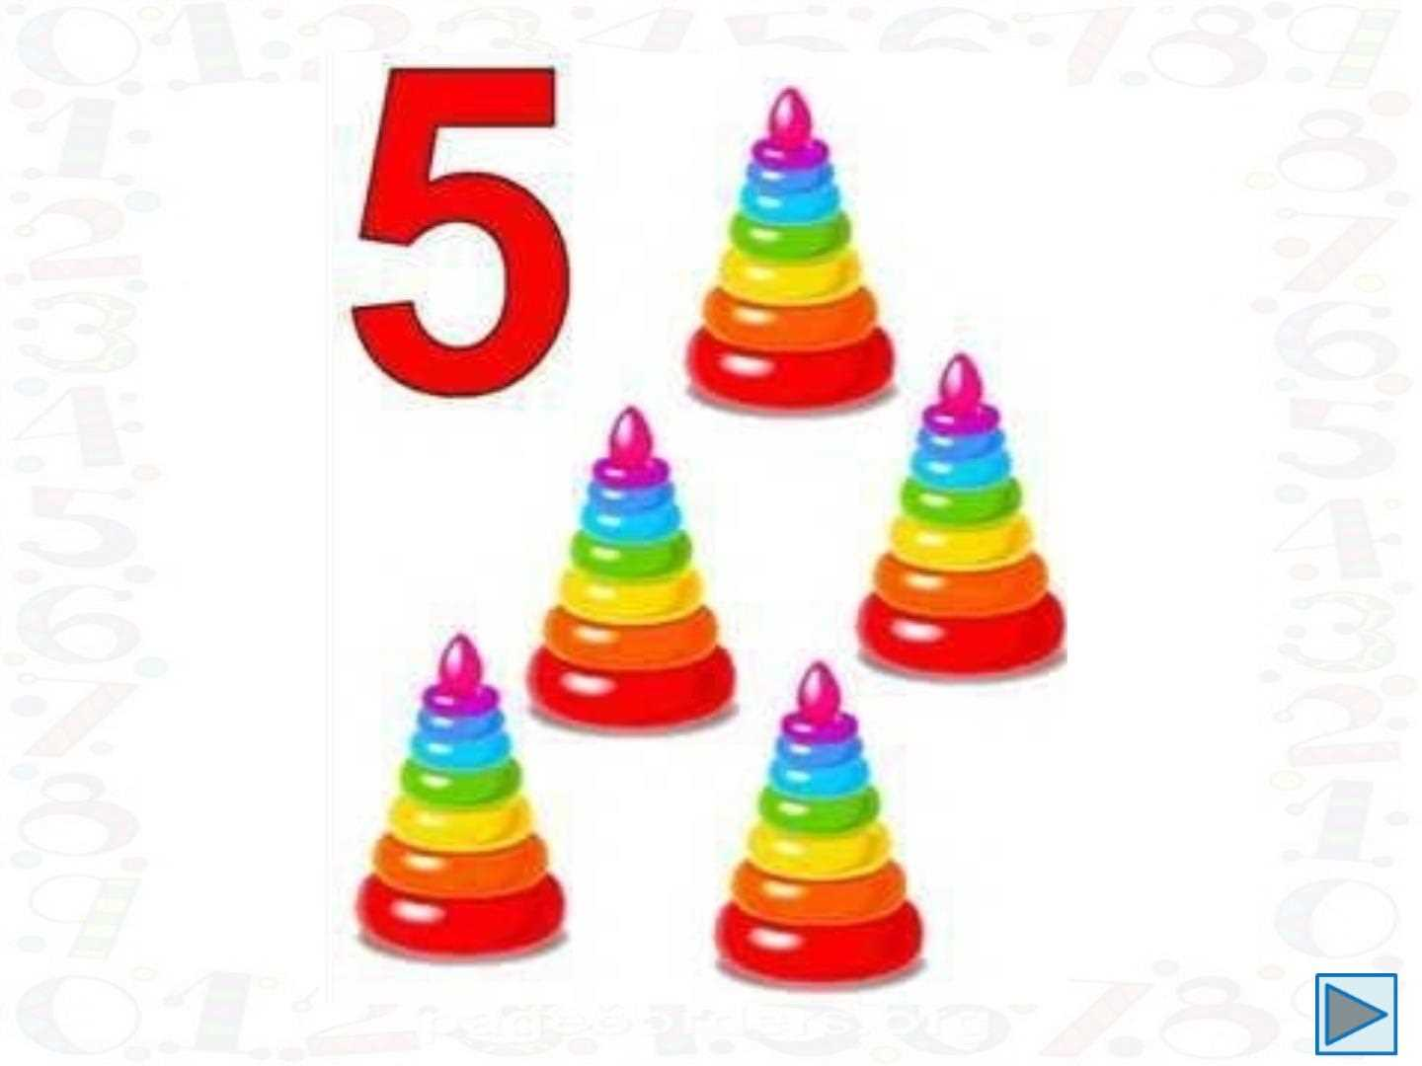

Slide 24
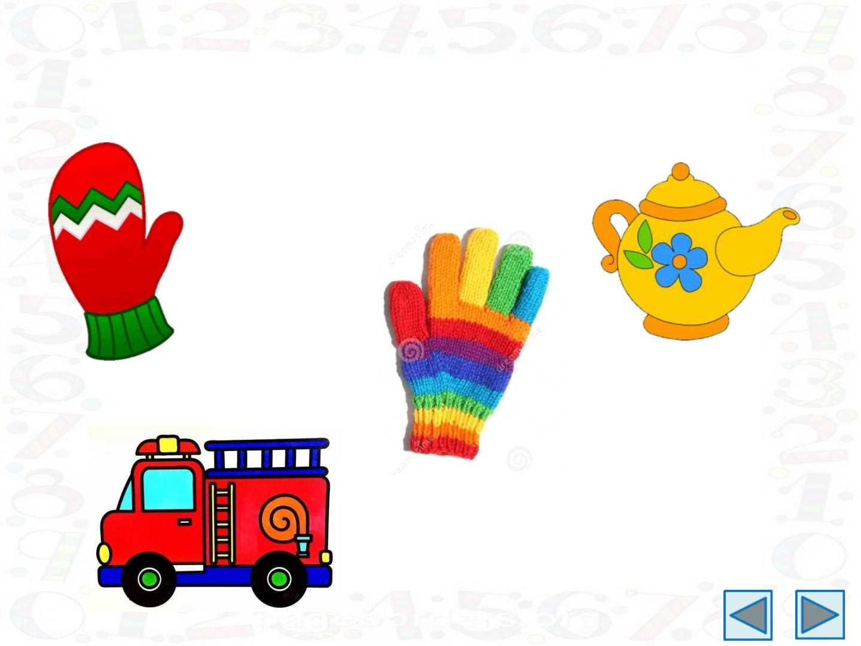
ОТГАДАЙ ЗАГАДКУ, НАЙДИ ОТГАДКУ СРЕДИ КАРТИНОК
Пять комнат, одна дверь

Slide 26
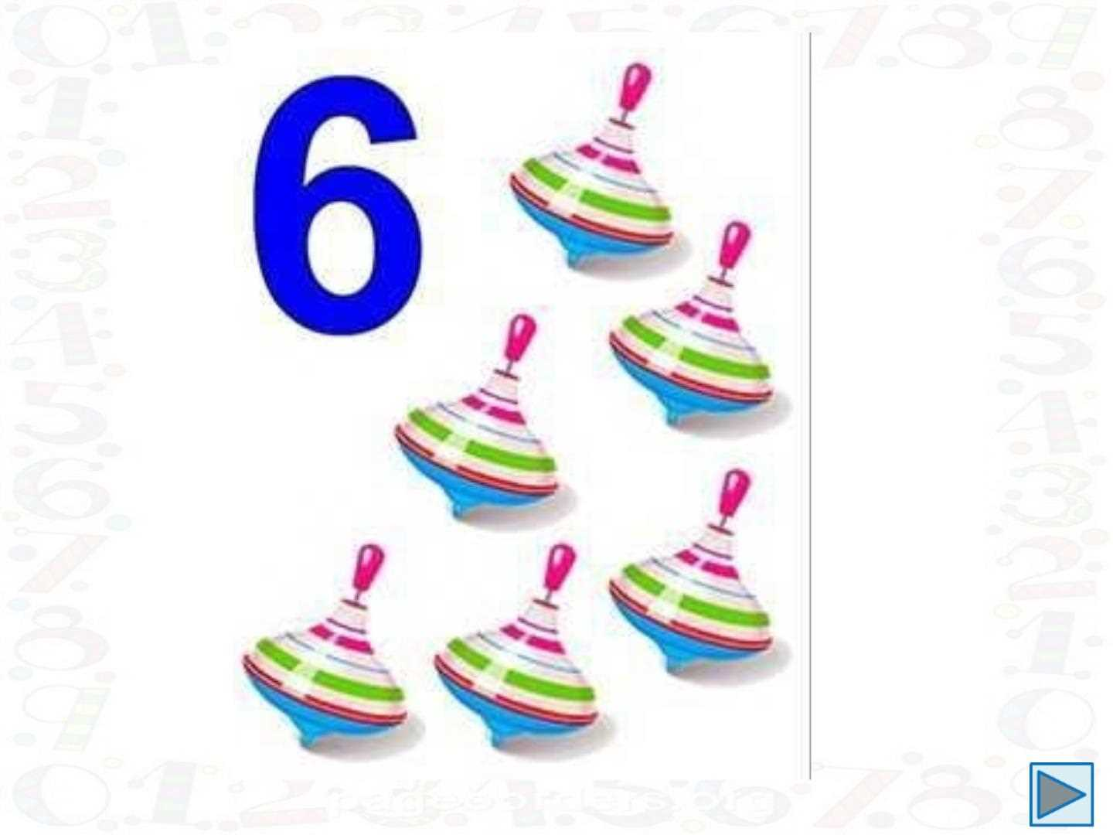

Slide 27
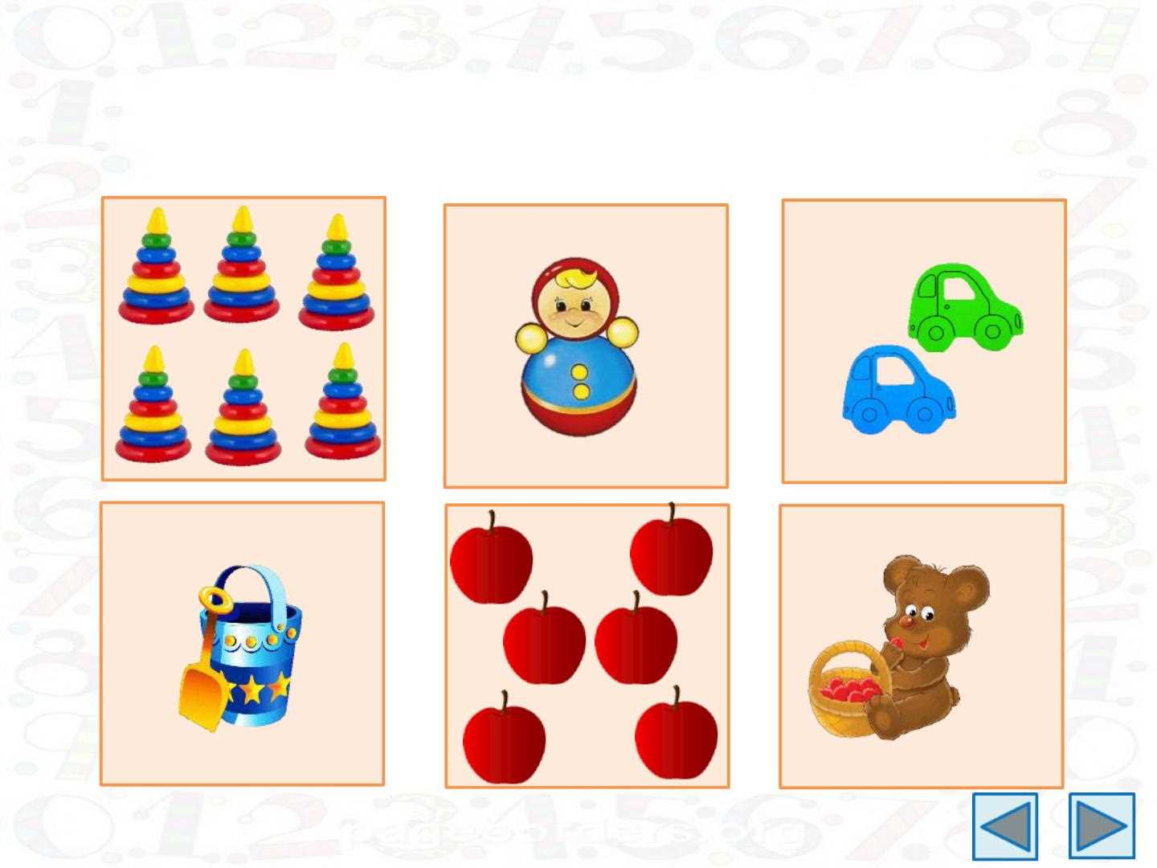
НАЙДИ ПРЕДМЕТЫ, КОТОРЫЕ
НАРИСОВАНЫ В ЭТИХ КЛЕТОЧКАХ ПО
ШЕСТЬ

Slide 29
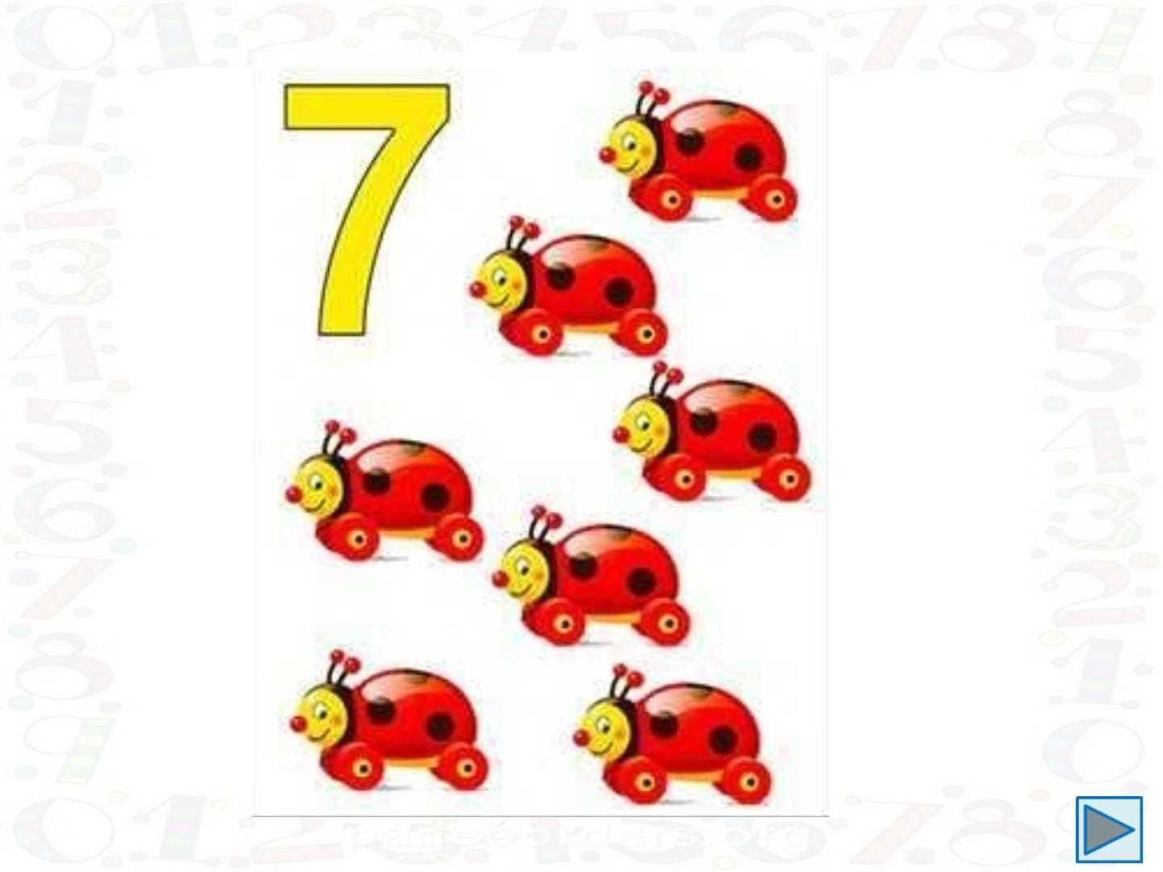

Slide 30
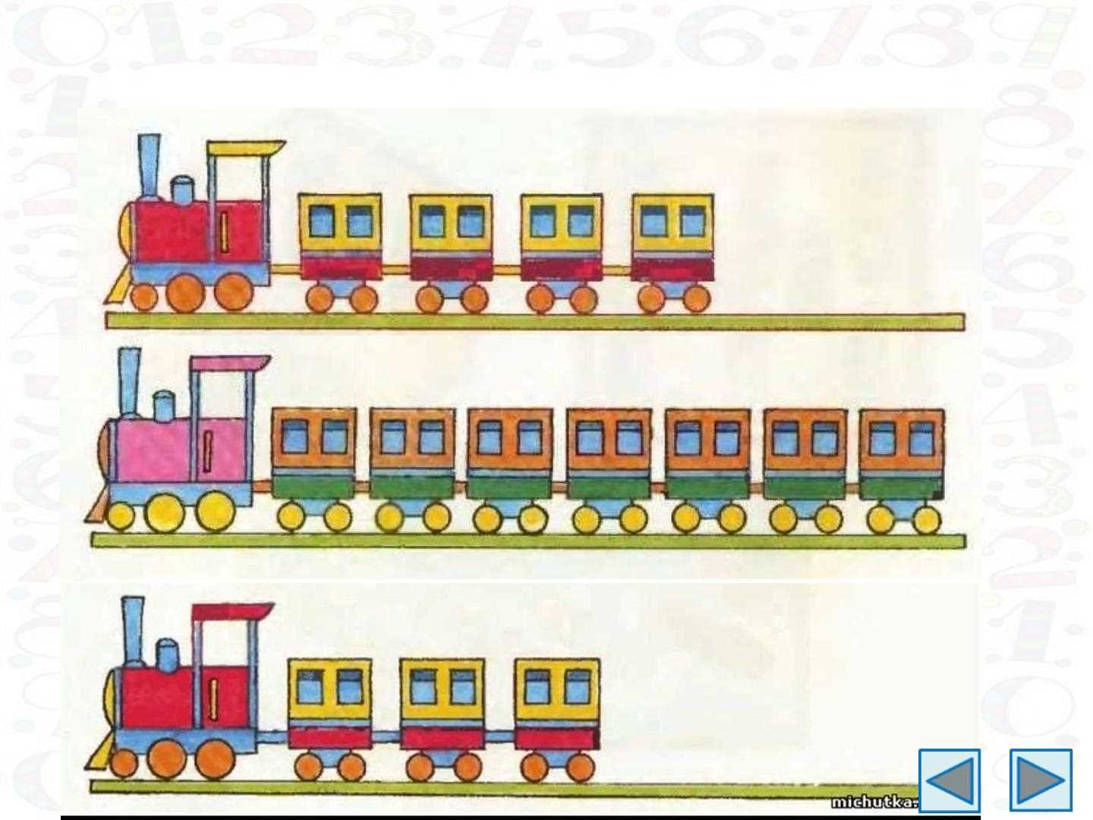
ВЫБЕРИ ПАРОВОЗИК, У КОТОРОГО СЕМЬ ВАГОНОВ

Slide 32
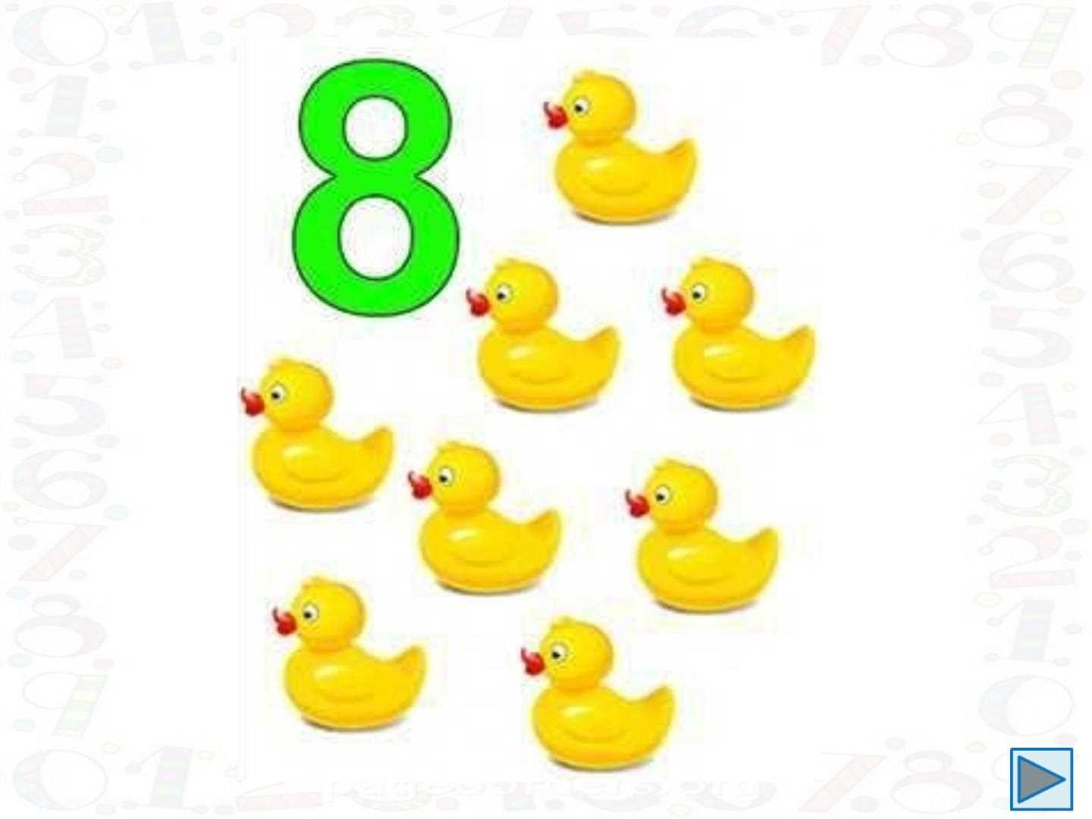

Slide 33

ВЫБЕРИ ТОРТ, НА КОТОРОМ ВОСЕМЬ СВЕЧЕК

Slide 34


Slide 35

1 2 3 4 5 6 7 8

Slide 36
8 7 6 5 4 3 2 1

